Slide 1
面向游戏客服场景 自动问答系统研究与实现
17051537 支浩仕

Slide 2
课题背景（一）
随着网络数据急剧增长，信息检索技术已经成为互联网时代的研究热点。搜索引擎是一种常用的信息检 索手段，它通过关键词匹配的方式，搜索相关文档，并对 结果进行排序、返回。然而，传统搜索引擎无法深入理 解问题的语义，且其返回结果为链接列表，无法直接获 取答案。伴随着人工智能的兴起，研究学者们纷纷投入 自动问答系统的研究，期待利用自然语言处理技术克服 搜索引擎的局限性。

Slide 3
课题背景（二）
现有的自动问答系统实现方式主要有两种:一是， 基于常见问题集的自动问答系统。常见问题系统中的 问句一般为标准表达方法，问题数量有限，难以模拟和 覆盖用户真实的提问方式。二是，基于文档库的答案抽 取方法。该方法需要构建大量答案模式，代价高。目 前，学术界采取答案抽取方法的研究大多是局限在答案 为 人 名 、机 构 名 、时 间 、地 点 等 实 体 对 象 的 问 题 ，可 结 合 命名实体等技术抽取答案。且在具体应用场景中，基 于模式构建的答案未必适合直接作为官方的回复。
因 此，本系统结合游戏客服场景，提出了一种通过计算新问 题与历史问题的相似度，根据历史问题的节点对新问题 进行分类，给出节点答案的自动问答系统解决方案。

Slide 4
系统概述
针对游戏客服场景中玩家领域化、口语化的提问方式，应用深度学习工具 word2vec 建立带有语义的词的向 量表示，设计了一种利用词向量距离，结合同义词替换、权重、句子长度、词序等因素的句子相似度计算模型。在该 模型基础上，通过预分类、重定义分类规则，对 KNN 分类算法的大类占优、全局匹配计算代价高等问题进行改进，实 现了一种基于文本分类的面向游戏客服场景的自动问答系统。实验结果表明，该系统具有较高的问题分类准确率 和分类效率 。

Slide 5
（一） 综合多因素的句子相似度模型
常见的中文句子相似度计算方法主要有基于统计信息、基于语义信息以及基于巨型、句法信息等的计算模型。

Slide 6
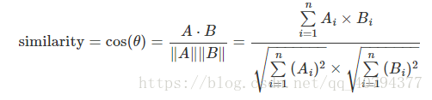
（一） 综合多因素的句子相似度模型
基于统计信息的方法以 TF-IDF 算法及其改进算法为主，主要实现方法是将词频、共现关系等统计信息融入向量空间模型，利用向量距离表示句子相似度。
该方法实现简单、计算效率高，但缺乏语义、句法信息，无法深入理解句子含义。

Slide 7
（一） 综合多因素的句子相似度模型
基于语义信息的方法，利用 事先建立的语义知识网络，根据词在语义树的距离，度量词汇的语义相似度，并结合其他信息，构成句子相似度算法，主要有基于《知网》或领域本体知识库的词语相 似度计算方法。
前者受限于知识源，不适用于特定 领域。而后者需构建领域本体知识库，对人力成本和语 言学知识要求高，且不易自动扩展到其他领域。

Slide 8
（一） 综合多因素的句子相似度模型
基于依存树的句子相似度计算方法，对词语在句子中的成分进行分析，按依存关系得到有效配对，进而计算句子相似 度。该方法引入语法特征，加强了句子相似度模型的句法相似性，但无法表达语义层面的相似性，且该方法依赖于句法分析的准确率，而现有的依存句法分析准 确率不高，需要人工加以修正。

Slide 9
（一） 综合多因素的句子相似度模型
因此，提出一种基于深度学习工具 word2vec 提供的词向量，结合词频统计信息构建的权重以及词序、句子长度等因素的句子 相似度计算模型。

Slide 10

文本表示是自然语言处理的基础性技术，本系统应用 Google 开源的深度学习工具 word2vec，对基于隐马尔可夫分词器分词的结果进行训练，得到固定维数的词向量。词向量各维度上的数值无显示含义，但向量之间 的差异代表了词语的语义间隔。一方面，借助 word2vec 工具可实现词语的知识表示，另一方面，利用 词向量的余弦距离可表示词的语义相似度。
基于词向量的文档(句子)表示有多种组织方式，可 直接叠加词向量，合成文档(句子)向量。下文将其简称 为 W2V 文本表示法，仅用以验证词向量的有效性。由 于该方法将文档简化为词语的堆砌，未考虑句子的中心 词、语法等信息。因此，本文将句子视为由词向量构成 的矩阵，如式(1)，以便结合词权重、句法等信息。
（一） 综合多因素的句子相似度模型
1.词向量

Slide 11
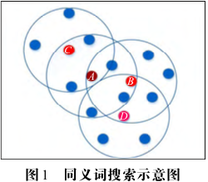
本系统基于 word2vec 训练得到的词向量库，结合人 工标记，实现了一个半自动化同义词查找工具。其基本原理如图 1，对输入词 A ，根据相似度阈值，查找出候选 同义词，进行人工筛选，当用户确定候选集中的 B 词确 实为 A 的同义词，则将 B 加入同义词集，并且开始级联 查找 B 词的候选同义词，以此类推，在词向量库中进行 横向和纵向的搜索，直至所有候选词均通过筛选，或满 足用户需求为止。
利用该工具，能够有效地发现领域同义词，例如:
账号:游戏号/帐号/账户/张号/帐好/号
充值:冲值/直冲/直充/充直/冲直
（一） 综合多因素的句子相似度模型
2.构造同义词集

Slide 12
由于句子中的词语存在实词、虚词之分，实词是具 有实际意义的词，而虚词通常在句子中起语法作用，没有具体含义。另外，不同词语对句子主题的贡献度也有 所差异。而采用直接叠加词相似度，得到句子相似度的 方式，将丢失词语在语料范围中的其他有效信息。因此，本系统在去停用词基础上，利用词频统计信息，构建词 汇权重表，作为词相似度的调节因子。
（一） 综合多因素的句子相似度模型
3.词权重算法

Slide 13
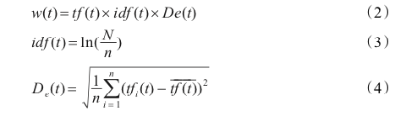
经典的 TF-IDF 算法，考虑了词条在多文档的分布 情况，却没有考虑词条在类别之间的分布情况。当词条 分布相对集中在某个或某些类别，认为它具备较高的区 分度，应当相应增加其权重。本文借鉴权重改进方法，引入词频分布标准差，当词条在类间分 布越集中，标准差项越大，词权重越大。改进后的词权 重计算公式如下: （ w(t) 表示词条 t 的权重，tf (t) 为词条 t 在所有语料 中出现的总词频，idf(t) 表示词条的逆向文件频率， De(t) 表示词条 t 的词频在所有类别的分布标准差。 tfi (t) 为词条 t 在第 i 类中的出现词频。 ）
（一） 综合多因素的句子相似度模型
3.词权重算法

Slide 14

经以上公式计算得到的词权重，按权值高低排序， 结果列表与词语的类别区分度基本相符，表明该方法能 够较客观地评价词语的重要性。然而，由公式(2)计算 得到的权值跨度大，直接用于计算句子相似度，将因权 重影响过大，而降低词相似度的作用，效果反而不好。 因此，本文采用对数标准化方法，将权值范围映射到 [ 0  1 ] 区 间 。 标 准 化 公 式 如 下 :
（一） 综合多因素的句子相似度模型
3.词权重算法

Slide 15
（一） 综合多因素的句子相似度模型
4.新句子相似度模型
定义1 将句子分词、去停用词，并进行同义词替换， 将句子转为词汇向量的表示方式：
定义2 计算词语相似度，优先通过字符串匹配方 式，相同则词语相似度为 1;否则，计算词向量的余弦距 离。由于余弦距离的值范围为 [-1,1] ，大量实验表明， 当词向量间余弦距离小于 0 时，词语之间几乎无语义相 关性，也不存在反面语义现象，因此，本文对词语相似度 做非负处理，如下: （v1、v2 分别为词条 t1、t2 的词向量）

Slide 16
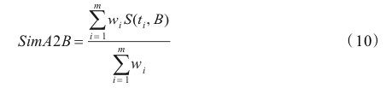
定义3 词条t对句子S的相似度为t与S中最相似词的相似度:
定义4 句子 A对 B的相似度，定义为 A中词条对句子 B 相似度的加权和:
（一） 综合多因素的句子相似度模型
4.新句子相似度模型

Slide 17

（一） 综合多因素的句子相似度模型
4.新句子相似度模型
由此，得到句子相似度公式:
例1
句子A:“还在吗?”。 分词结果:“还在/吗”。
句子 B:“我在黑网吧登了一下游戏，可能是中了木马了，我的 3 洞攻击装备还有 90 星的宝宝，不知道还在吗 ?”。
分词结果:“在/黑/网吧/登录/游戏/中/木马/ 3/洞/攻 击/装备/还有/90/星/宝宝/不知道/还在/吗”。
句子 A 中仅包含“还在”、“吗”两个词，句子 B 除 “ 还 在 ” 、“ 吗 ” 以 外 ， 还 包 含 其 他 1 6 个 词 语 。 计 算 句 子 相 对相似度，SimA2B = 1.0 ，SimB2A = 0.11 ，得句子 A、B 的最终相似度为 0.56。然而，事实上，长句 B 比短句 A 包含更多更重要的语义信息，尤其是当短句中的词语语 义信息不强时，以上公式不能准确地表达二者的相似 性。因此，本文对以上公式加以改造，引入句子长度调整因子，修正句子相似度公式。

Slide 18
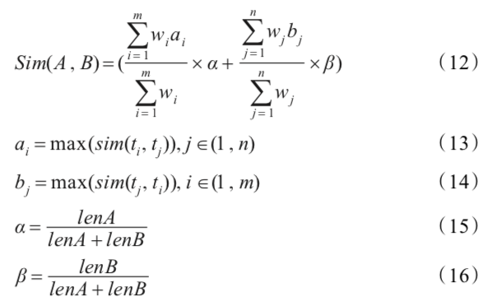
（一） 综合多因素的句子相似度模型
4.新句子相似度模型
引入句子长度因子的相似度计算公式如下:
回到例 1，使用改造后的句子相似度公式，
Sim(AB)=(1.0 ́ 2 +0.11 ́ 18 )=0.20，表明加入句子长度影响因子能够更合理地表达句子相似度关系。

Slide 19

（一） 综合多因素的句子相似度模型
4.新句子相似度模型
定义 5 句子 A、B 分词后，分别存于数组 arrA、arrB 中，对 arrA 中的每个词，从 arrB 中寻找最相似词，记录 其下标，构成 A 对 B 的词序向量 (orderVec) ，同理可得， B对A的词序向量。
通过计算词序向量中的逆序对，得到词序相似度， 计算公式如下:
最后，本文综合多因素的句子相似度计算公式如下:

Slide 20
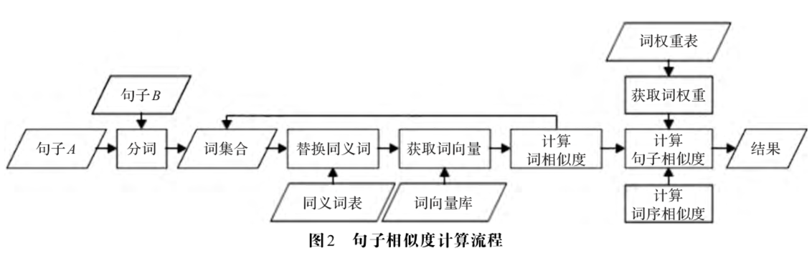
（一） 计算基本相似度基本流程

Slide 21
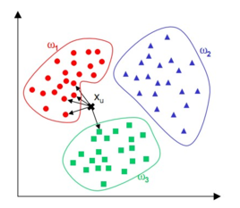
KNN(K-Nearest Neighbor)算法是经典的基于实例 的分类算法，但它存在以下缺陷:
(1)基于全局的实例相 似度计算，当知识库规模庞大，KNN 算法的计算代价不 容忽视；
(2)当各个类别的语料数量不均时，KNN 算法 偏向于语料数量多的类别。
（二） 改进 KNN 的文本分类方法

Slide 22
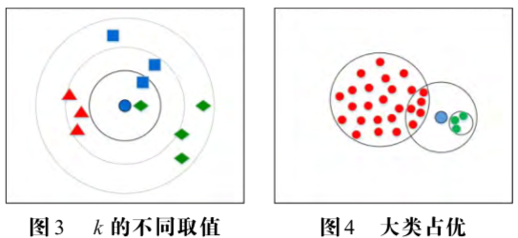
本文针对这些问题，提出了相应的解决方案。首 先，对全局匹配导致的效率问题，采用预分类，限定候选 集，缩小匹配范围的方式来解决。由于 KNN 算法以最近邻的k个实例的类别标注决定分类结果，算法效果依赖于参数 k 的恰当取值。当 k 的取值过小，结果易受噪 声数据干扰，如图 3;当 k 的取值过大，样本数多的大类 将明显占优势，如图 4。
（二） 改进 KNN 的文本分类方法

Slide 23
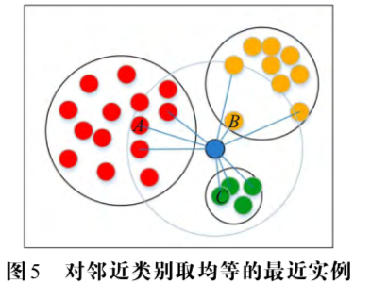
因此，本文提出通过对每个邻近类取相同数量的最 近实例，以其中平均距离最小的类别作为分类结果，以 克服大类占优问题，如图 5。从相邻类别中，各取 top3 近 邻的样本，以平均距离最小的 C 类作为分类结果，能够 克服 A 类在 K(K = 10) 近邻中占优的问题，并且，该方法 能有效避免噪声数据的干扰，如 B 。
（二） 改进 KNN 的文本分类方法

Slide 24
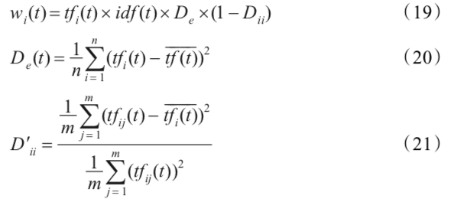
（二） 改进 KNN 的文本分类方法
1.特征词抽取算法
它的基本思想 是认为特征词在类别间分布越集中，在类内分布越均 匀，越具有类别代表性。而方差作为样本离散情况的 衡量指标，能够体现样本在类别间的分布情况，因此，引 入方差，以克服 TFIDF 算法不能体现类内、类别间分布情况的缺陷。
当类内平均方差 D′ii 越小，说明词条在某个类别分布越均匀，越能代表该类的特征。

Slide 25
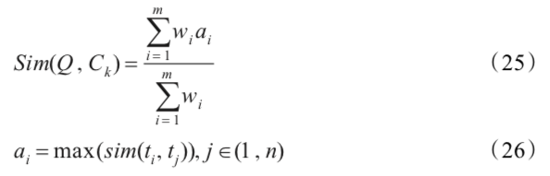
在抽取出类别特征词的基础上，对新问题进行预分 类，即计算新问题与各个类别的特征词的相似度，取最 相似的前 n 个类别的语料作为基于句子相似度分类的 候选集。候选类别的数量需兼顾效率和准确率，结合具 体语料分布情况而定。问题与类别的相似度计算公式 如下:
（二） 改进 KNN 的文本分类方法
2.文本预分类

Slide 26
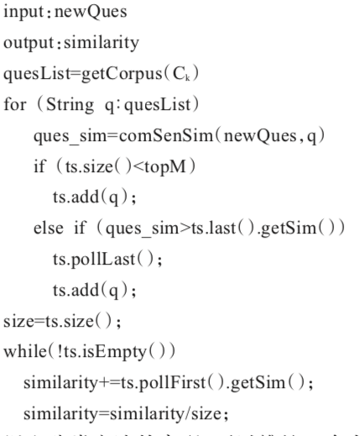
在预分类基础上，计算新问题与候选类别语料的句 子相似度。新问题与类别的相似度定义为类别语料中 与新问题最相似的 TopM 个问题的相似度均值。算法 如下:
（二） 改进 KNN 的文本分类方法
3.基于句子相似度的文本分类

Slide 27
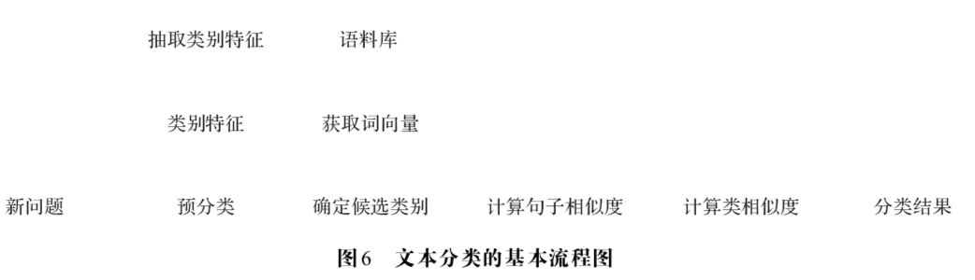
(1)基于特征抽取算法抽取出的类别特征词，对问题进行预分类，筛选出若干候选类别。
(2)从候选类别中，随机抽取出一定数量的语料，与新问题计算句子相似度，并以每个类别最相似的 n 个问 题的平均相似度，作为新问题与该类别的相似度。
(3)对候选类别按相似度进行排序，取相似度最大 者作为分类结果。
(4)结合应用场景需要，可设置相似度阈值。当分 类相似度低于该值时，可放弃本次分类，以降低误分类 的代价。
（二） 改进 KNN 的文本分类方法
4.文本分类策略

Slide 28
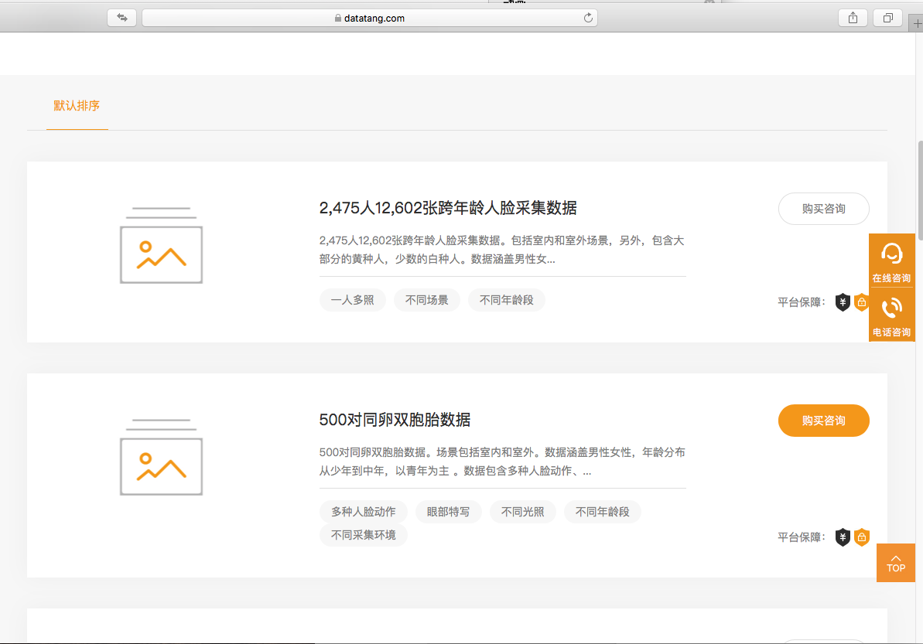
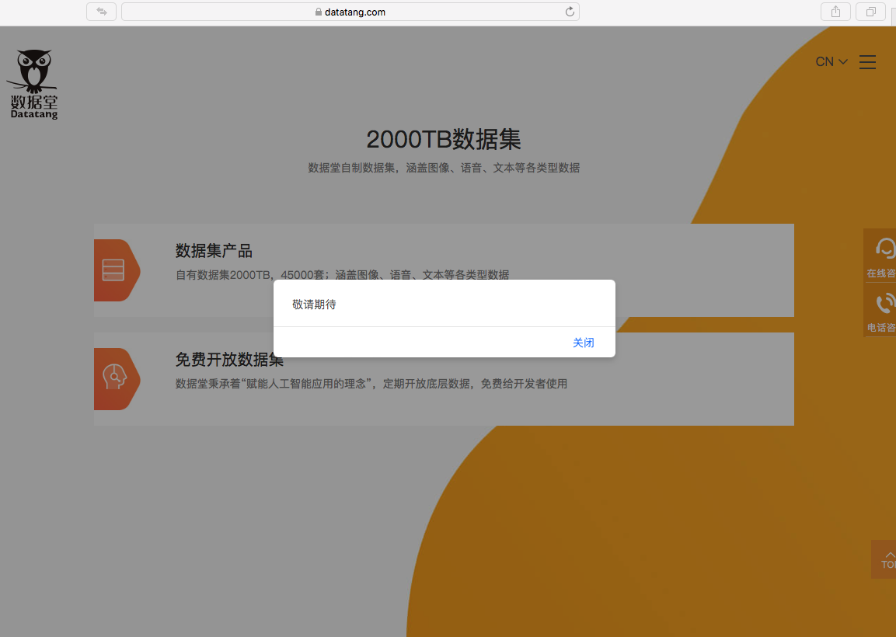
数 据 集 1 :搜 狐 的 新 闻 语 料 ( h t t p :/ / w w w . s o g o u . c o m / labs/dl/ca.html)，包含 9 个类别，共 17 906 篇文章，各个 SVM 类别语料分布均匀。
数据集 2:复旦中文语料(http://www.datatang.com/ data/44139/)，包含训练集 9 804 篇，测试集 9 833 篇，语 料在 20 个类别分布不均。
数据集 3:游戏客服语料，约 12 000 条数据，包含 8 个问题节点，各个节点的语料数量不均等。该语料存在 较多复合节点问题，更贴近系统使用过程中可能面临的 实际情况。
数据集 4:游戏客服语料，包含 12 个问题节点，共 5 002 条数据，语料在各个节点分布不均。该语料经严 格筛选的，基本排除了错误分类等问题，语料质量较高。
（三） 实验
1.数据说明

Slide 29
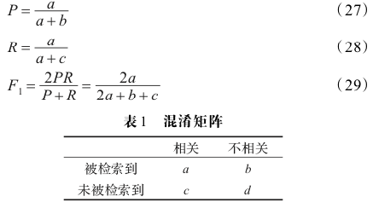
分类器性能评估指标主要包括准确率(accuracy)， 指正确分类数与样本总数的比值。分类器对类别的评 估指标包括精确率(precision，P)、召回率(recall，R)和综 合测度F 值(F -measure)，它们的定义见表1及如下：
这些指标根据关注点不同，分为微平均和宏平均指 标。例如，微平均精确率表示各个类别精确率按样本比 例的加权均值，而宏平均精确率指各个类别精确率的算术平均数。微平均指标侧重表现大类的分类效果，而宏 平均指标关注所有类别的分类效果，易受小类影响。
（三） 实验
2.评估指标

Slide 30
本文较已有的研究工作，主要区别包括:
(1)应用 word2vec 工具，实现词的文本表示;
(2)结合应用场景特 点，设计了一种综合多因素的句子相似度计算模型;
(3)针对语料分布不均的场景，提出了一种改进的 KNN 分类方法。
本节将分别对这些新特性的有效性加以验证。
（三） 实验
3.实验结果及分析

Slide 31
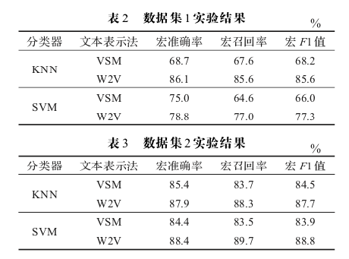
（三） 实验
3.实验结果及分析
<1>文本表示法
选用数据集 1、2，通过与传统向量空间模型对比，验 证本文引入词向量的 W2V 表示法的有效性。实验条件 如训练集与测试集的比例、SVM 参数等，实验结果如表 2、3。
实验结果表明，基于词向量的 W2V 文本表示法，结 合 KNN 和 SVM 分类器，较传统向量空间模型，在各项 分类指标中均有提升，说明基于 word2vec 训练得到词 向量是一种有效的文本表示法，为后续的文本分析提供 了更多语义方面的信息。

Slide 32
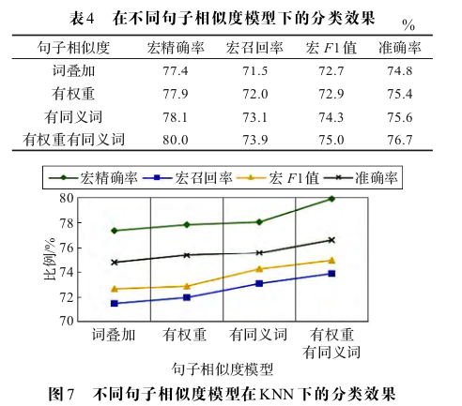
（三） 实验
3.实验结果及分析
<2>句子相似度模型
选用数据集 3，对比引入同义词替换、权重前后的句 子相似度模型，在传统 KNN(K 取值为 20)文本分类器 上的效果。
实验结果表明，本文引入同义词替换及词权重后的 句子相似度模型具有更好的分类效果，说明该句子相似 度模型是有效的，较直接叠加词相似度的方法更具合 理性。

Slide 33
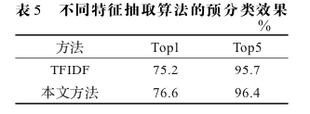
（三） 实验
3.实验结果及分析
<3>特征抽取算法
选用数据集 1，根据类别特征词进行文本分类，验证本文采用的特征抽取算法的有效性。 步骤 1 基于 3.1 节特征抽取算法，从语料中抽取出 各个类别的关键词，每个类取前 100 个作为特征词。
步骤2 基于特征抽取的结果，计算测试样本与类别 的相似度，记录取 Top1 和 Top5 相似类别的命中率。
实验数据表明，本文的特征抽取算法较传统 TFIDF 具有更好的分类效果。并且，由于该方法考虑了应用领 域的语料特征，下一节的实验数据将进一步说明基于该 特征抽取算法的文本预分类方法能够保证分类准确性。

Slide 34
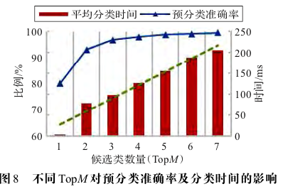
由于预分类阶段选取的候选类数量 TopM，对分类 器效果和时间性能有直接影响。本节选用数据集 4，从 各个类别中抽取不超过 400 条语料，对比不同 TopM 对 预分类准确率和平均分类时间的影响，以选定合适的 TopM值。
由图 8 可见，当 m 值小于 5，预分类准确率随着候选 类数量的增加而提升显著。当 m 值达到 5 以后，预分类 准确率提升有限，而分类时间随候选类数量增加成线性 增长趋势。因此，综合预分类准确率和分类的时间代 价，对数据集 4 选定候选类数量为 5。
（三） 实验
3.实验结果及分析
<4>改进的KNN算法

Slide 35
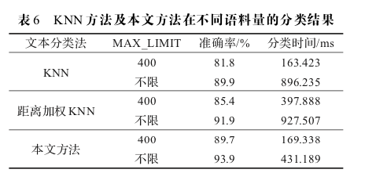
确定候选类数量后，对比取全部候选类语料和部分 语料作为训练样本的实验效果，验证在牺牲一定程度的 分类准确率情况下，能够较大地提升分类效率。同时， 就相同实验条件，与 KNN 分类效果进行对比，验证本文重定义分类规则的方法在准确率方面的优势。
由表 6 可见，在语料数量相同的情况下，本文方法 较传统的 KNN 方法及距离加权的 KNN 方法具有更高 的分类准确率。由于本文方法经过预分类，因此，分类 效率明显高于前两者。此外，基于本文方法在准确率方 面的优势，使得可以通过缩减候选类语料，进一步提升 分类效率。如表 6 中，第 2、4、5 行分类效果相当，而本文 方法(第 5 行)的分类效率提升了 5 倍以上。
（三） 实验
3.实验结果及分析
<4>改进的KNN算法

Slide 36
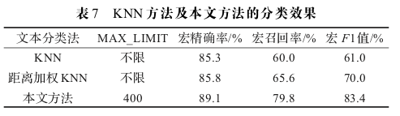
由表 7 可见，面向游戏客服场景，本文方法的分类 性能优于前两者，尤其是在宏召回率指标上有明显提 升，说明本文重新定义的文本分类策略，确实能够在一 定程度上避免小类因样本数量的弱势而被误分到大类， 从而提升了整体召回率。
（三） 实验
3.实验结果及分析
<4>改进的KNN算法

Slide 37
本文针对游戏客服领域，提出了一个结合词向量及 同义词替换、权重、词序、句子长度等因素的句子相似度 计算模型。在此基础上，通过预分类及重定义分类规则，对 KNN 分类算法加以改进，较好地克服了 KNN 分 类算法存在的大类占优、计算代价高等问题。
由于游戏客服场景中玩家的表达方式随意，不尽符合语言规范，因此，本文的句子相似度模型尚未深入考 虑句法信息。然而，从通用性角度考虑，句法分析对计 算句子相似度具有重要意义。因此，本文下一步研究将结合依存句法，设计更加通用的句子相似度模型。
（四）
总结

